Slide 1
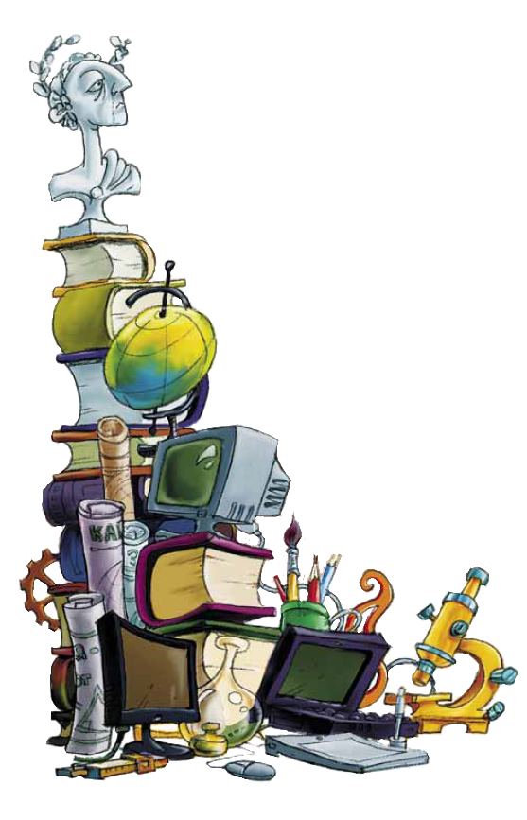
Министерство образования и науки Краснодарского края Государственное бюджетное образовательное учреждение среднего профессионального образования «Краснодарский монтажный техникум» Краснодарского края
ВНЕКЛАССНОЕ МЕРОПРИЯТИЕ
«ЭЛЕКТРИКИ И МАТЕМАТИКА»
для обучающихся II курса ГБОУ СПО «КМТ» КК
специальности
270843 Монтаж, наладка и эксплуатация электрооборудования промышленных и гражданских зданий
Составила
Преподаватель математики
Валуева Л.А.
КРАСНОДАР, 2013

Slide 2
Цели мероприятия
Обучающие
Повышение интереса к дисциплине «математика», к своей будущей специальности и ее социальной значимости.
Повышение уровня математической культуры
Укрепление межпредметных связей (математика, физика, информатика, электротехника).
Воспитательные
Воспитание умения работать в команде, уважения к сопернику, воспитание чувства ответственности;
Воспитание чувства ответственности, справедливости.
Получение опыта работы в команде.
Развивающие
Развитие познавательного интереса, логического мышления, творческой активности, умения грамотно излагать свои мысли.
Развитие творческих способностей студентов.
Вовлечение студентов в поисково-исследовательскую и практическую деятельность, приобщение к решению задач, имеющих практическое значение математическими методами.

Slide 3
УЧАСТНИКИ:
1 КОМАНДА
2 КОМАНДА
3 КОМАНДА
12-Э1-2/9
12-Э2-2/9
13-Э3-2/11
Гончаров Кирилл
Попович Александр
Кузьменко Валерий
Кузьмин Владимир
Рябенко Антон
Шикаленко Александр
Базин Иван
Завялов Юрий
Опаренко Георгий
Моторный Павел
Толокнов Максим
Марочкин Евгений
Классный руководитель
Мищенко
Сергей Николаевич
Классный руководитель
Попова
Нина Ивановна
Классный руководитель
Несмелова
Светлана Николаевна

Slide 4
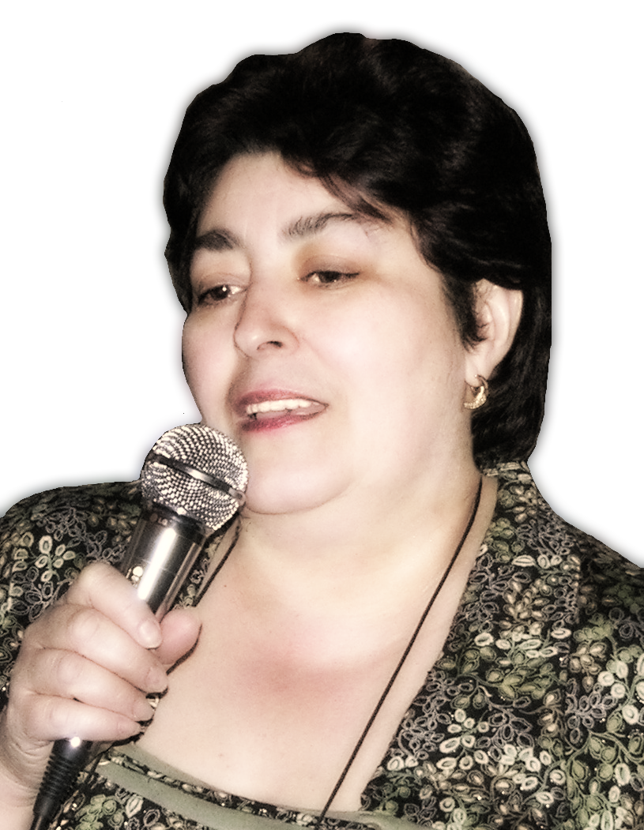
ЖЮРИ:
Абдуева Валида Фридриховна
преподаватель химии и биологии
ПРЕДСЕДАТЕЛЬ ЖЮРИ

Slide 5
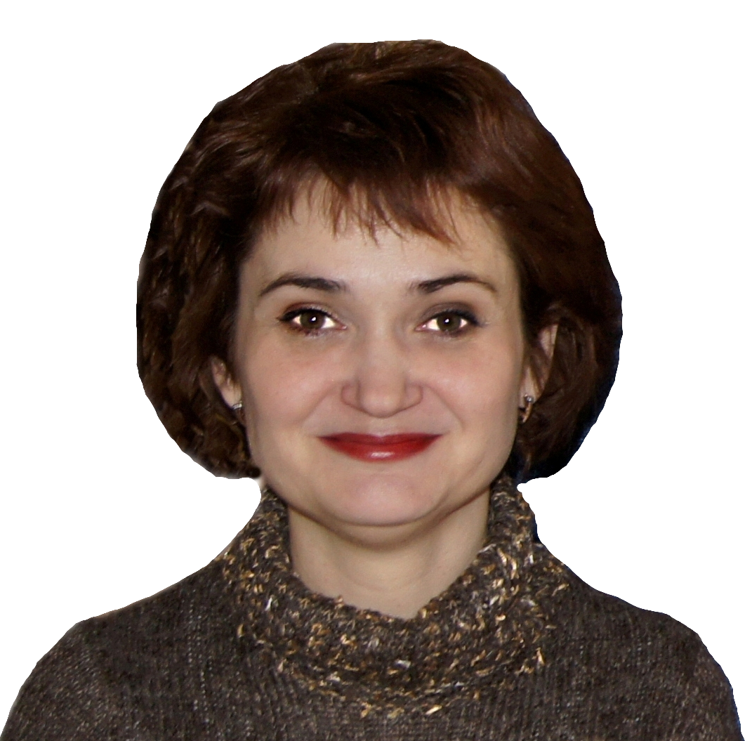
ЖЮРИ:
Хорцева Ирина Анатольевна
преподаватель физики

Slide 6
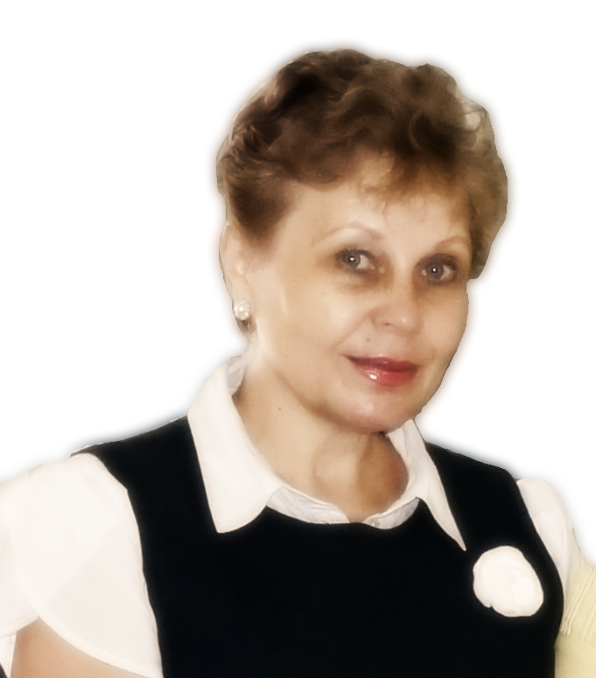
ЖЮРИ:
Чаплыгина Ирина Викторовна
преподаватель информационных технологий

Slide 7
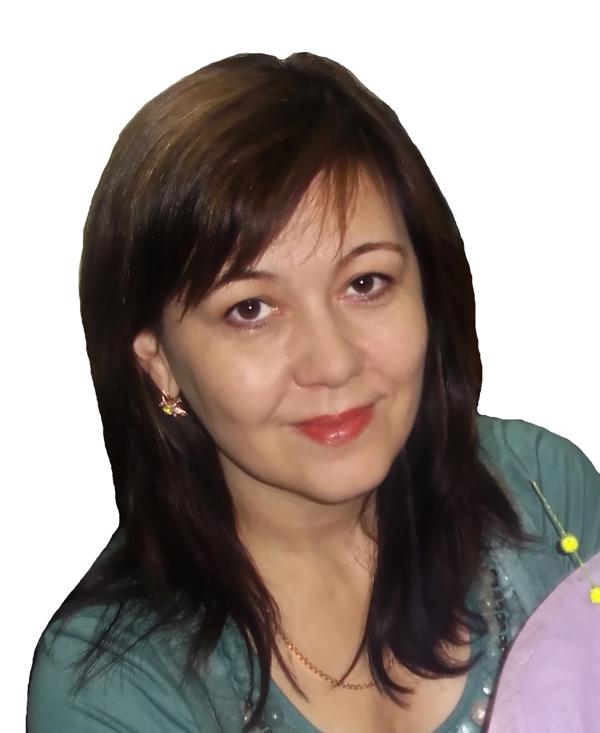
ЖЮРИ:
Хашханокова Зарема Зауркановна
преподаватель математики

Slide 8
ЖЮРИ:
Пилюгин Владимир Павлович
преподаватель электротехнических дисциплин

Slide 9
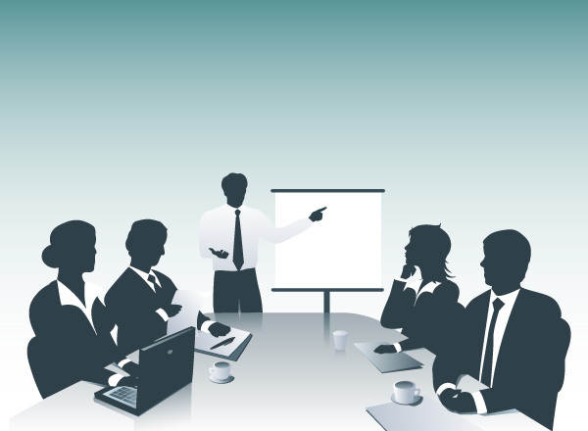
КОНКУРС ПРЕЗЕНТАЦИЙ
Команды представляют презентацию.
Общая тематика:
«Практическое приложение математических методов в моей специальности».

Slide 10
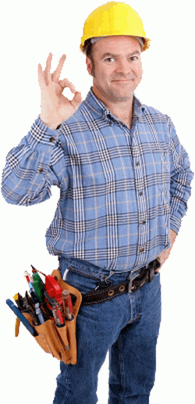
КОНКУРС ПЛАКАТОВ
Команды представляют плакаты.
Общая тематика:
«Жизнь электрика, как она есть».

Slide 11
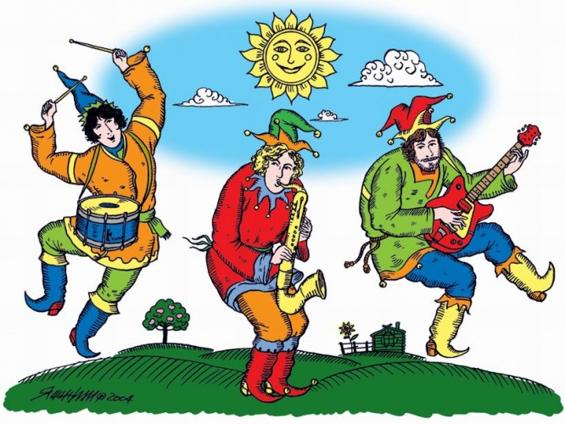
КОНКУРС ТВОРЧЕСКИХ ВЫСТУПЛЕНИЙ
Творческое выступление на одну из тем:
«Электрики и математика»
«Математика в повседневной жизни»
«Жизнь электрика»
«Электрические явления в повседневной жизни»

Slide 12
КОНКУРС БЛИЦ-ВОПРОСОВ
Капитан команды, у которой готов ответ – поднимает руку.
За выкрики с мест – снятие 2-х баллов!!!!!

Slide 13
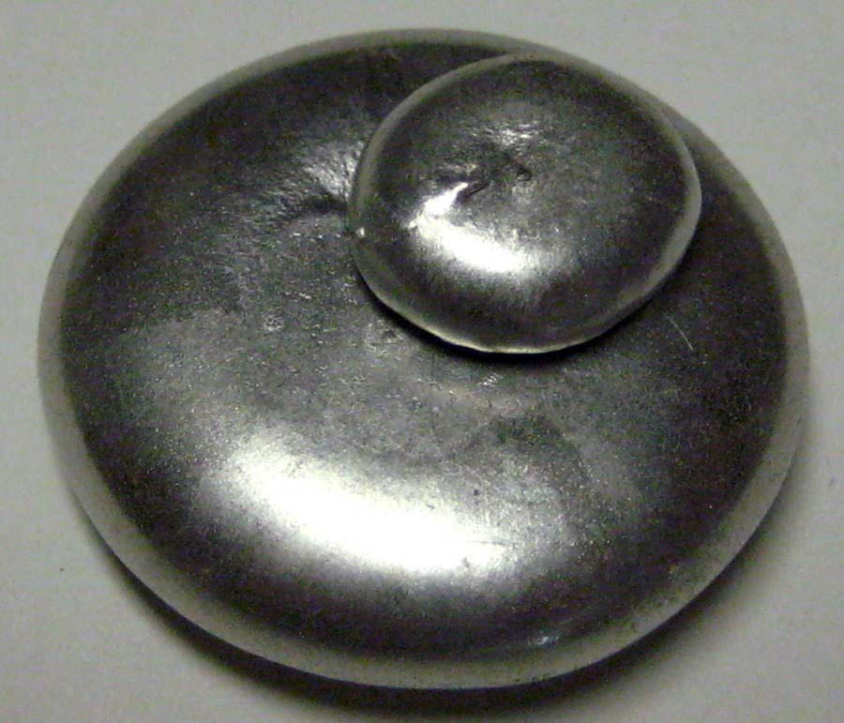
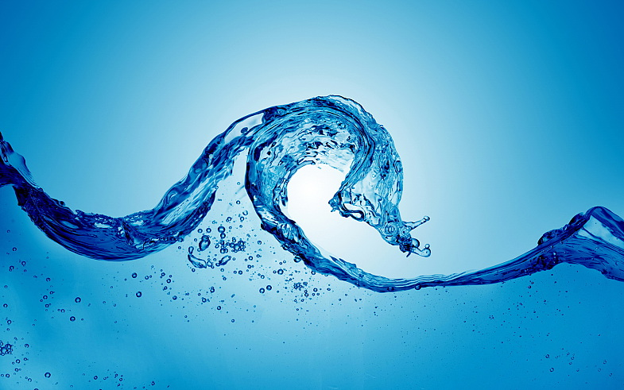
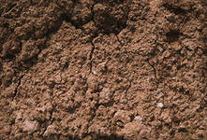
Вопрос № 1
Что, с точки зрения электричества объединяет металлы, почву и воду?
ПРОВОДНИКИ

Slide 14
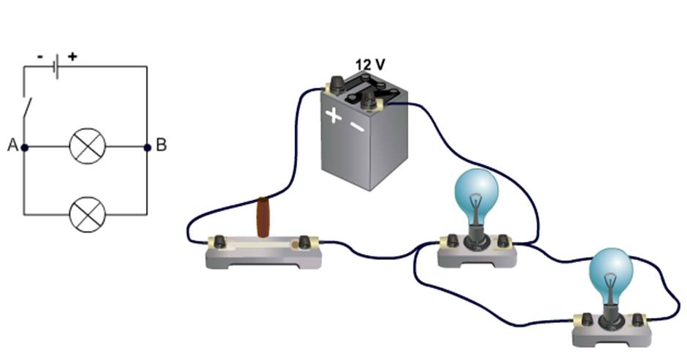
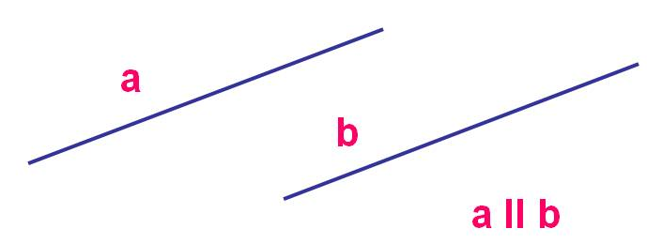
Вопрос № 2
Так могут быть расположены
прямые на плоскости и соединены проводники.
ПАРАЛЛЕЛЬНО

Slide 15
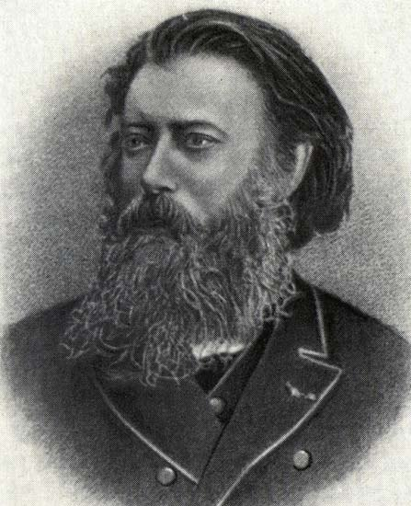
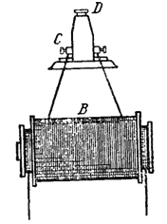
Вопрос № 3
Какой российский ученый изобрел трансформатор?
Павел Николаевич Яблочков

Slide 16
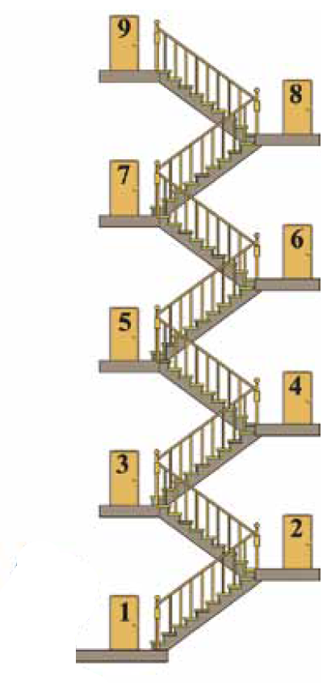
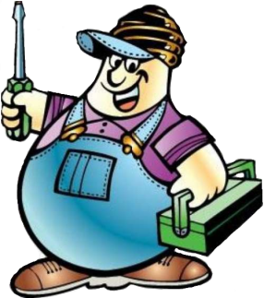
Вопрос № 4
Электрик Петрович поднялся с 1-го на 4-й этаж за 4 минуты.
За сколько минут он поднимется с 1-го на 7-й этаж с той же скоростью?
8 минут

Slide 17
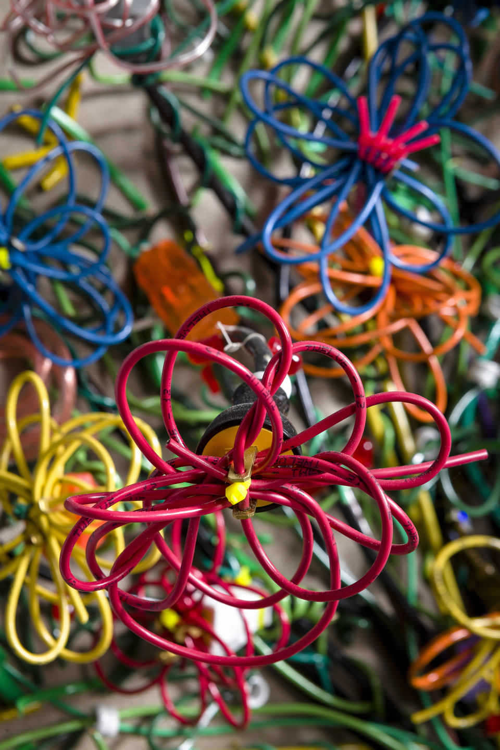
Вопрос № 5
У электрика Петровича есть 20 разноцветных проводов:
желтых, зеленых, синих и красных.
Из них 17– не зеленые, 5- красные, а 12- не жёлтые.
Сколько синих проводов у Петровича?
4 синих провода

Slide 18
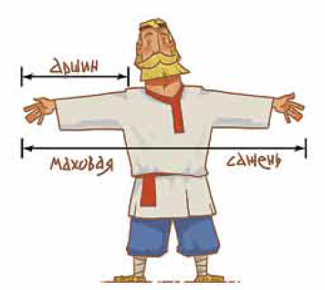
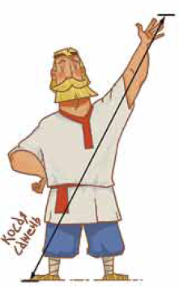
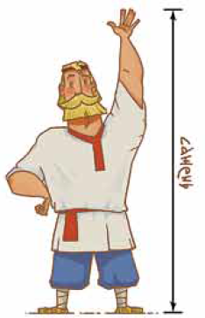
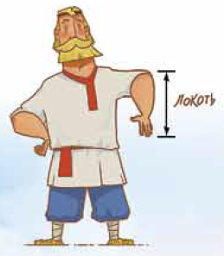
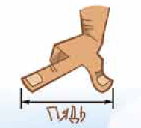
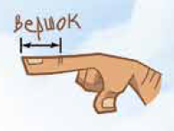
Вопрос № 6
Расположите в порядке увеличения старинные русские меры длины:
сажень, аршин, пядь, косая сажень,
метр , локоть, маховая сажень, вершок.

Slide 19
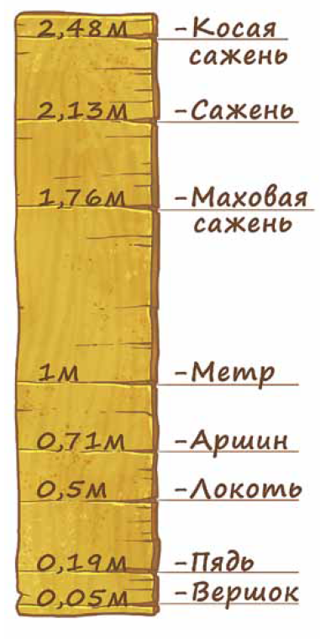
Вопрос № 6
Расположите в порядке увеличения старинные русские меры длины:
сажень, аршин, пядь, косая сажень,
метр , локоть, маховая сажень, вершок.

Slide 20
Вопрос № 7
О каком ученом идет речь?
Родился в пригороде Лондона в семье кузнеца.
С 12 лет работал переплетчиком.
Открыл нержавеющую сталь, получил жидкий хлор, синтезировал гексахлоран.
Печатал работы по электромагнетизму – о вращениях проводника с током вокруг магнита и магнита вокруг проводника с током.
Открыл электромагнитную индукцию и изготовил первую динамо-машину.
Открыл законы электролиза, диамагнетизма, парамагнетизма, явления вращения плоскости поляризации света в магнитном поле.
Ввёл понятие силовых линий, что привело его к развитию теории света и гравитационных систем.
Именно он первым употребил термин «магнитное поле»

Slide 21
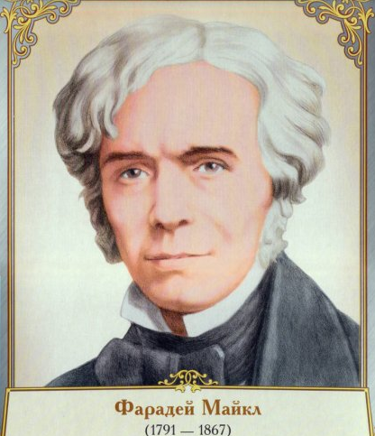
Вопрос № 7
О каком ученом идет речь?

Slide 22
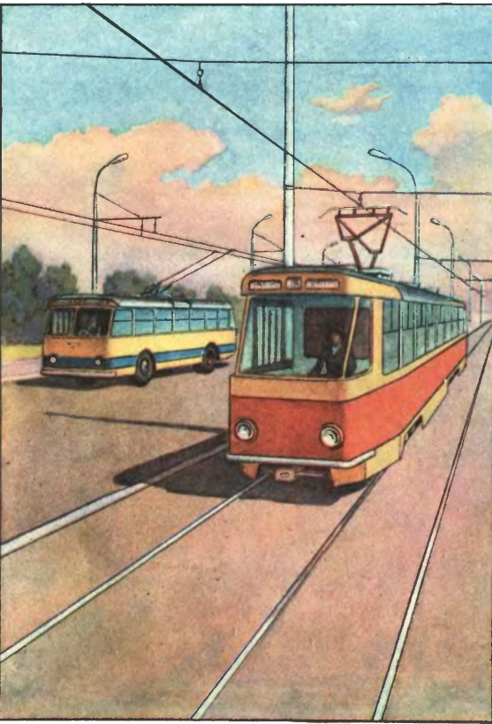
Вопрос № 8
Почему у трамвайной и троллейбусной линий разное число проводов?

Slide 23
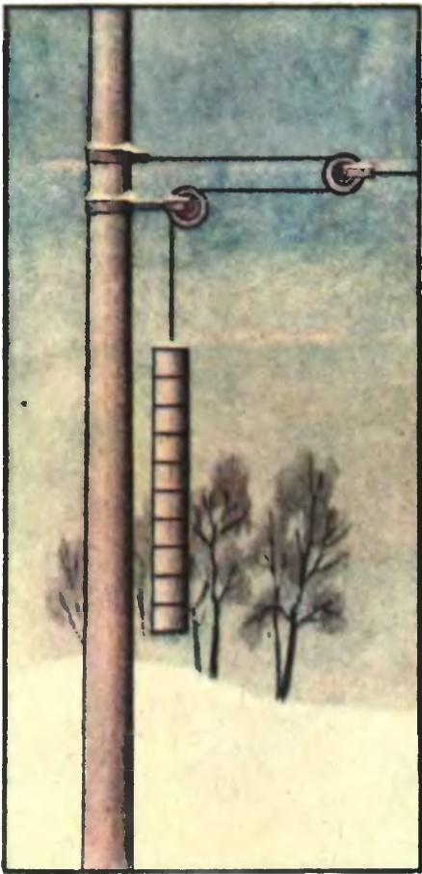
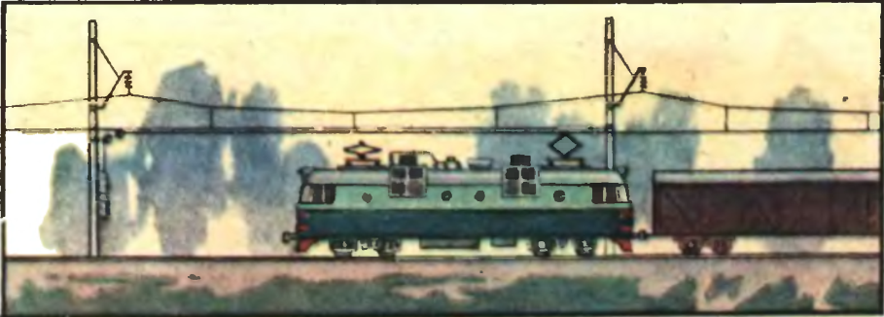
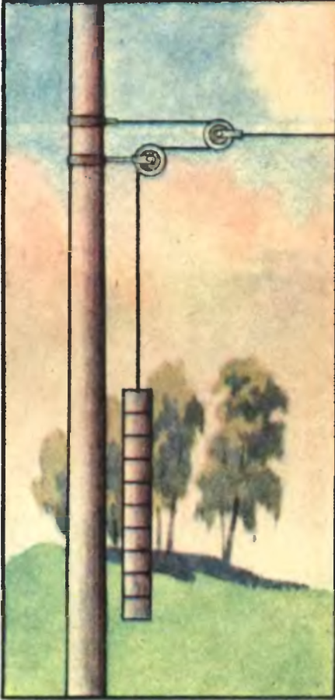
Вопрос № 9
Определите по рисункам, чем вызвано изменение длины токонесущих проводов зимой и летом?
Левый рисунок сделан зимой. Грузы поднялись вверх, что связано с уменьшением длины токонесущего провода при понижении температуры. Правый рисунок сделан летом. Здесь токонесущий провод удлинился за счет теплового расширения.

Slide 24
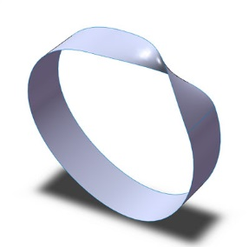
Вопрос № 10
В одном из фантастических плоских миров работает плоский электрик Кузьмич.
По обе стороны ленты вдоль нее расположены плоские электроустановки.
Каждый день Кузьмич должен обходить электроустановки и проверять все ли в порядке.
Но переход на другую сторону очень сложен для плоского Кузьмича.
Помогите ему.
Сделайте так, чтобы Кузьмич мог обойти все электроустановки ленты не переходя через её край.
Лента Мёбиуса - односторонняя поверхность

Slide 25
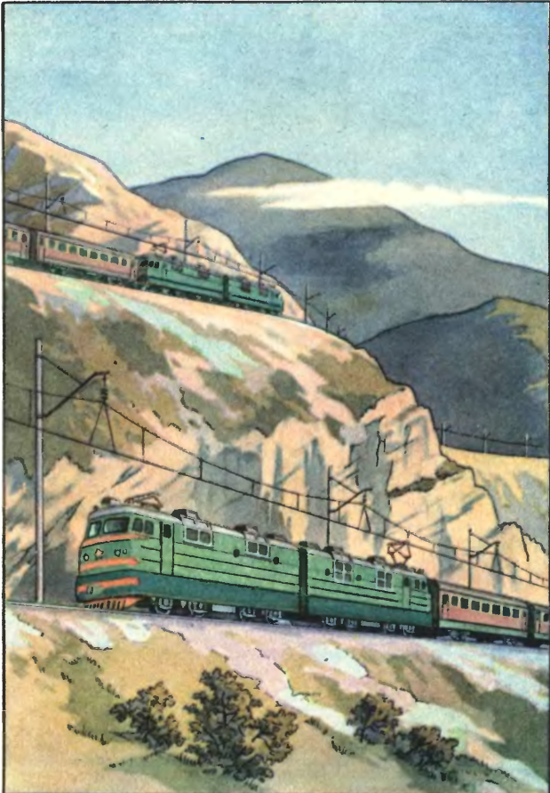
Вопрос № 11 (дополнительный)
В каком из случаев:
при подъёме в гору и при спуске с горы
в одном и том же электровозе электрическая машина действует как генератор, а в каком как электродвигатель?
как электродвигатель
как
генератор

Slide 26
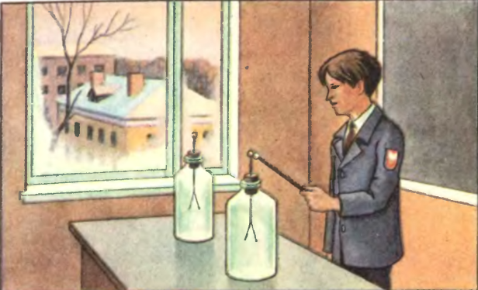
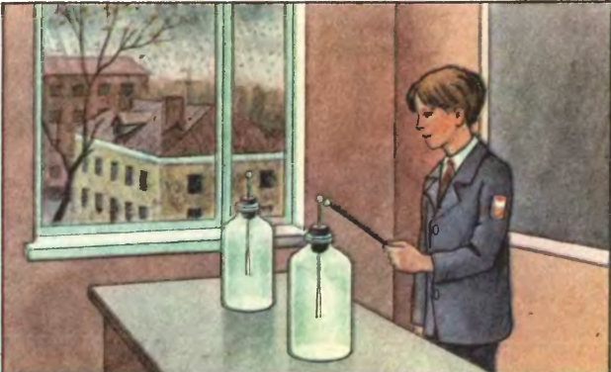
Вопрос № 12 (дополнительный)
В какое время года опыты с электричеством
удаются лучше: зимой или осенью? Почему?
Опыты лучше удаются зимой

Slide 27
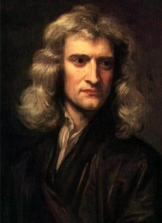
Вопрос № 14 (дополнтельный)
С именем какого учёного связаны 3 закона механики
и формула для вычисления определенного интеграла?
Исаак Ньютон

Slide 28
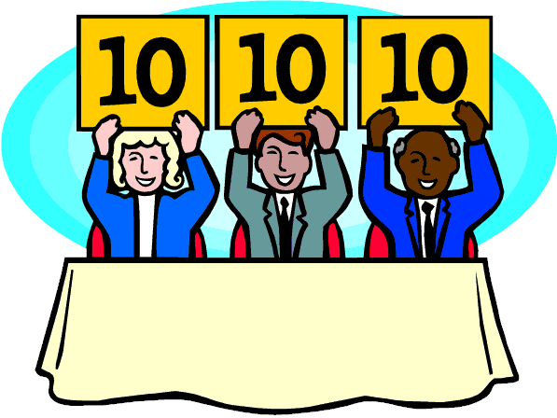
ПОДВЕДЕНИЕ ИТОГОВ
Просим Уважаемое Жюри
подсчитать баллы
и
объявить Победителя!

Slide 29
ПОЗДРАВЛЯЕМ ПОБЕДИТЕЛЕЙ!!!
Выражаем огромную благодарность членам Жюри, командам и гостям!!!

